Slide 1
Система оценки достижения планируемых результатов в соответствии с требованиями актуализированного ФГОС НОО и ООО

Slide 2
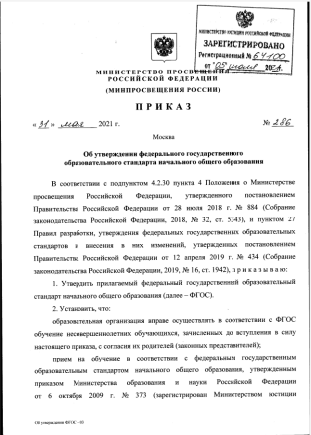
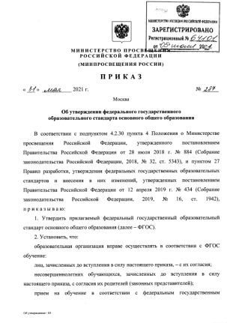
С 1 сентября 2022 года вступает в силу обновленный образовательный стандарт начального общего (НОО) и основного общего образования (ООО).
В Свердловской области принято решение о переходе с 01.09.2022 на новый ФГОС с 1 по 9 класс.

Slide 3
Ключевые изменения в обновленных ФГОС НОО и ООО
Конкретизация
Патриотическое воспитание
01
03
Каждое требование раскрыто и четко сформулировано
Раньше прописывалось, что оно должно быть, а сейчас у него появились конкретные черты
05
Вариативность
Функциональная грамотность
02
04
Школам дана возможность разрабатывать и реализовывать индивидуальные учебные планы и программы, предусматривающие углубленное изучение отдельных учебных предметов
Введено понятие Функциональная грамотность

Slide 4
Ключевые изменения в обновленных ФГОС НОО и ООО
Второй иностранный язык
05
Второй иностранный язык перестал быть обязательным. По заявлению родителей и при возможности школы.
05
Четко прописаны требования к результатам по всем предметам
06
https://fgosreestr.ru/
https://edsoo.ru/Primernie_rabochie_progra.htm
Примерные рабочие программы.
В ближайшем будущем будут появляться новые учебно-методические комплексы по английскому языку, которые соответствуют обновленным ФГОС. Сейчас необходимо сверить программу с имеющимися в школе УМК. Если в учебнике не хватает какой либо темы, необходимо решить, где взять информацию (из других учебников, онлайн ресурсов и т.д.)

Slide 5
Требования к результатам по иностранному языку
развитые навыки во всех видах речевой деятельности: говорении, аудировании, смысловом чтении, письменной речи, фонетике, орфографии и пунктуации (всего 12 требований).
количественные нормативы: употребление в устной и письменной речи не менее 1350 изученных лексических единиц (слов, словосочетаний, речевых клише).
взаимосвязанность предметных с метапредметными и личностными результатами (опыт практической деятельности в повседневной жизни, умение участвовать в научно-исследовательской и проектной деятельности).

Slide 6
Система оценки достижения планируемых результатов
Утверждается Положением и является локальным актом школы.
Система оценки включает процедуры внутренней и внешней оценки.
Внутренняя оценка:
- стартовая педагогическая диагностика;
- текущая и тематическая оценка;
- портфолио;
- внутришкольный мониторинг образовательных достижений.
Внешняя оценка:
- независимая оценка качества образования;
мониторинговые исследования
муниципального, регионального
и федерального уровней.
05

Slide 7
Система оценки планируемых результатов должна
отражать содержание и критерии оценки, формы представления результатов оценочной деятельности;
обеспечивать комплексный подход к оценке результатов освоения рабочей программы;
предусматривать оценку и учет результатов использования разнообразных методов и форм обучения (проектов, практических, командных, исследовательских, творческих работ, самоанализа и самооценки, взаимооценки, наблюдения, испытаний, динамических показателей освоения навыков и знаний, в том числе формируемых с использованием цифровых технологий);
предусматривать оценку динамики учебных достижений учеников;
обеспечивать возможность получения объективной информации о качестве подготовки учеников в интересах всех участников образовательных отношений.

Slide 8
Особенности оценки метапредметных результатов
Метапредметные результаты включают в себя способность использовать
универсальные учебные действия,
ключевые компетенции и межпредметные понятия в учебной, познавательной и социальной практике;
умение самостоятельно планировать, осуществлять образовательную деятельность, строить индивидуальную учебную траекторию.
Оценка может проводиться в ходе различных процедур: комплексной работы, ВПР, создание портфолио (внутренняя накопительная оценка), защите индивидуального проекта (итоговая оценка).
05

Slide 9
Особенности оценки предметных результатов
Сформированность учебных действий с предметным содержанием: способность решать учебно-познавательные и учебно-практические задачи.
Для оценки предметных результатов предлагаются следующие критерии:
Знание и понимание. Включает знание и понимание роли изучаемой области знания/вида деятельности в различных контекстах, знание и понимание терминологии, понятий и идей, а также процедурных знаний или алгоритмов.
Применение. Использование изучаемого материала при решении учебных задач, различающихся сложностью предметного содержания, сочетанием универсальных познавательных действий и операций, степенью проработанности в учебном процессе;
Функциональность. Включает осознанное использование приобретённых знаний и способов действий при решении внеучебных проблем.
05

Slide 10
Особенности оценки личностных результатов
Сформированность личностных универсальных учебных действий (самоопределение, морально-этическая ориентация).
Не подлежат итоговой оценке.
Оценка осуществляется в ходе внешних мониторинговых исследований на основе централизованно разработанного инструментария.
05

Slide 11
СПАСИБО

